Slide 1
用事业感召人才，让人才成就事业！
华为电信软件博士招聘（2016年）

Slide 2
Agenda
华为公司简介
电信软件在华为
华为工作价值和机会
岗位介绍

Slide 3
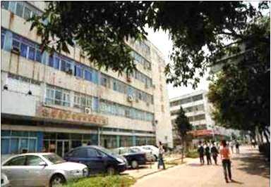
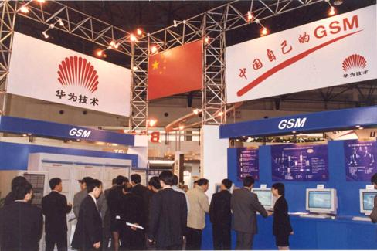
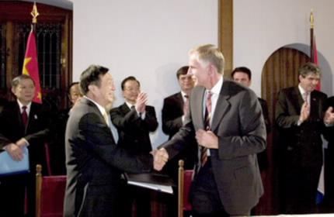
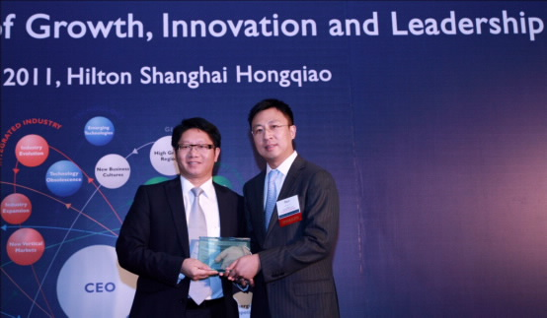
在数字浪潮中持续蓬勃发展
2010
走向全球化
(十亿$)
35
30
25
20
15
10
5
0
1987-1992
创立期
1992-2000
国内市场
2000-2010
国际市场
海外市场
Year
国内市场
87
88
89
90
91
92
93
94
95
96
97
98
99
00
01
02
03
04
05
06
07
08
09
10
11
12
13
98’市场拓展到国内主要城市
04’突破欧洲领先运营
10’首次进入世界500强
11’从CT向ICT转型在全球
范围内囊获6大LTE顶级奖项
87’创立于深圳

Slide 4
多年保持快速稳健的发展势头
复合增长率：16%
海外业务收入占70%
700亿
394亿
324亿
354亿
276亿
215亿
180亿
2013
2018目标
2008
2009
2010
2011
2012
销售收入单位：美元

Slide 5
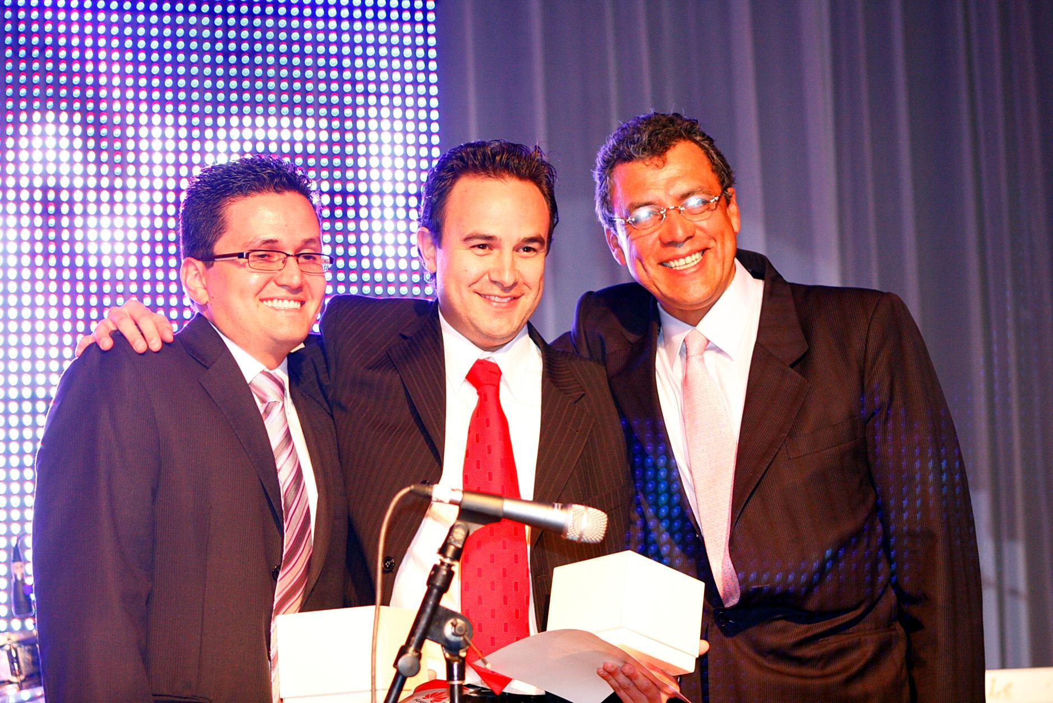





全球领先的ICT解决方案供应商
170+
国家
运营商业务领导者
企业ICT业务快速增长
16
研发中心
全球领先的智能手机厂商
服务全球50强运营商中的45家
25
联合创新中心
394亿美金年销售收入
15万员工7万研发人员
为电信运营商、企业和消费者等提供有竞争力的ICT解决方案和服务

Slide 6
持续创新，成为行业标准建立者
连续多年申请专利数量位居全球Top3，其中中国专利数量较去年增加2220件，国际PCT专利数量增加2102件，外国专利数量增加4297件；累计提交标准提案超过5,000 件；
2013年研发投入307亿元人民币，2004-2013年累计达1510+亿元人民币；
分布式基站
SingleFAN
(DSL/Fiber/
Cable)
All IP 网络
Single Radio
Access
Network
云计算
OTN 标准
Single
战略
400G
DWDM
SoftCom
5G
敏捷网络
2004
2005
2006
2007
2008
2009
2010
2011
2012
2013

Slide 7



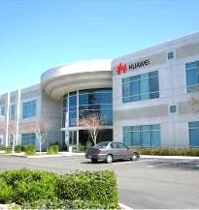
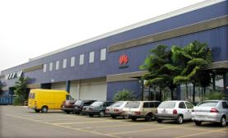

多中心全球化平台支撑业务发展
巴黎.用户体验
罗马尼亚账务
共享中心
美国.硅谷
瑞典研究所.通信射频
墨西哥
莫斯科.算法
华为总部
账务共享中心
招投标中心(计划中)
供应中心
研发中心
培训中心
服务支持中心
美国研究所.创新
巴西供应中心
印度研究所. 软件

Slide 8









在世界舞台发出声音
社会
责任
领域
通信
领域
联合国宽带委员会
2010年加入
世界经济论坛
2008年加入
福布斯全球CEO论坛
论坛发言
财富全球论坛
论坛发言
经济
领域
全球信息技术促进环发倡议
2008年加入
国际电信联盟
2001年加入
圣彼得堡
国际经济论坛
论坛发言
经济学人论坛
论坛发言
联合国全球契约组织
2004年加入

Slide 9
Agenda
华为公司简介
电信软件在华为
华为工作价值和机会
岗位介绍

Slide 10
电信软件在华为
产品与解决方案
融合研发平台，降低运作成本，为客户提供更有竞争力的解决方案
区域组织
区域的能力中心和资源中心，快速
满足客户需求
运营商BG
端到端负责客户需求，协助客户应对ICT融合趋势
企业BG
面向企业/行业客户，提供
个性化的解决方案
消费者BG
面向公众和电商市场，建设终端品牌
Contents
Contents
华为
2012实验室/片联/财经/……
运营商BG
企业BG
产品与解决方案
消费者BG
客户群管理
MKT与解决方案销售
GTS
销售
渠道
MKT与解决方案销售
企业服务
无线
固网
核心网
电信 软件
UC&C
企业网络
IT
网络能源
平台开发
XXX大T系统部
XXX地区部
XXX代表处
BSS产品线
数字业务产品线
研发管理部
电信软件服务部
解决方案销售部
BSS开发管理部
数字业务开发管理部
BES开发管理部
平台中间件开发管理部
预研与标准专利部
架设部

Slide 11
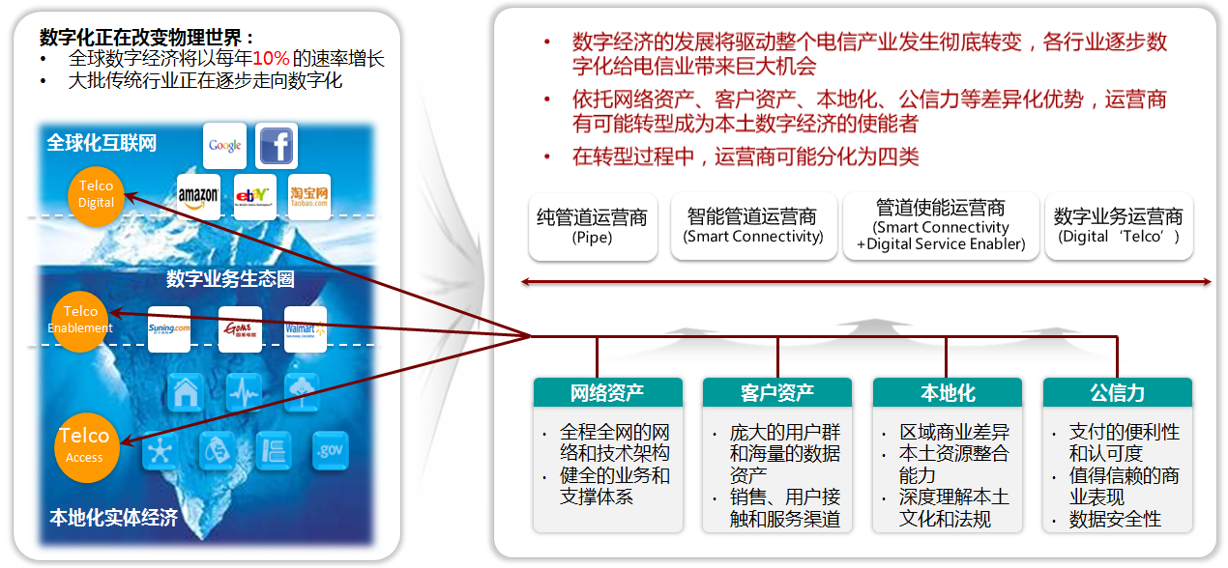
数字经济的蓬勃发展，给运营商带来新的挑战和机遇

Slide 12
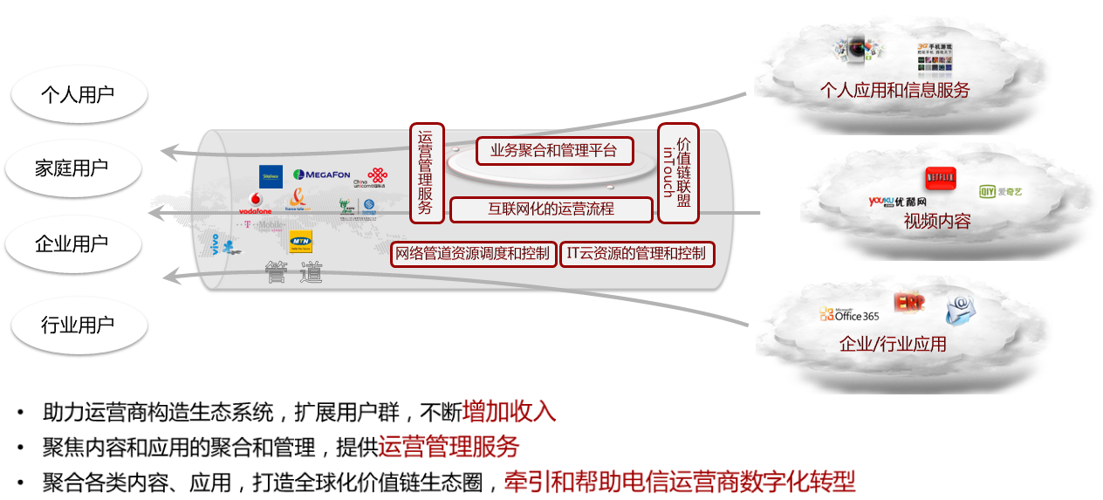
战略定位—围绕客户资产，构造生态系统

Slide 13
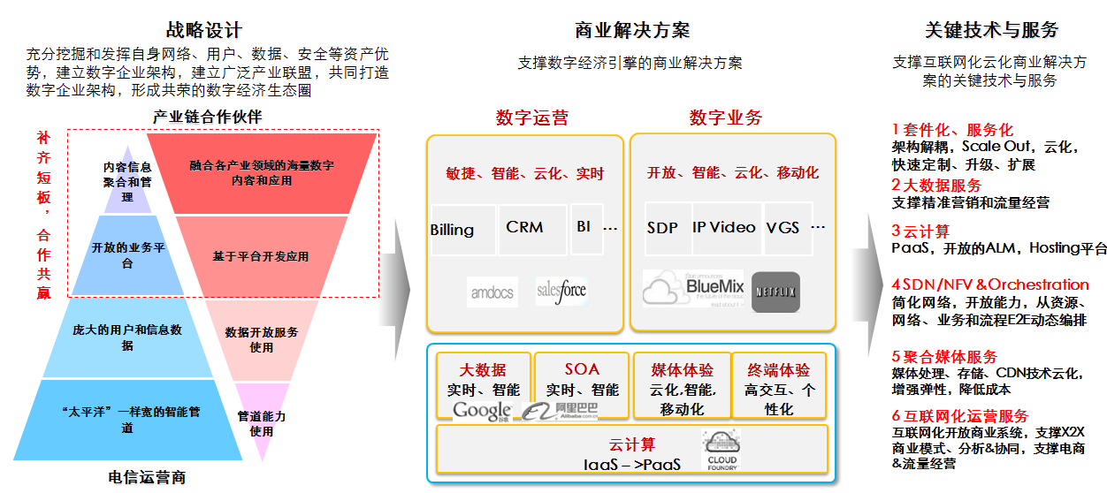
业务领域—聚焦平台，开放能力，整合产业链，打造数字企业架构

Slide 14
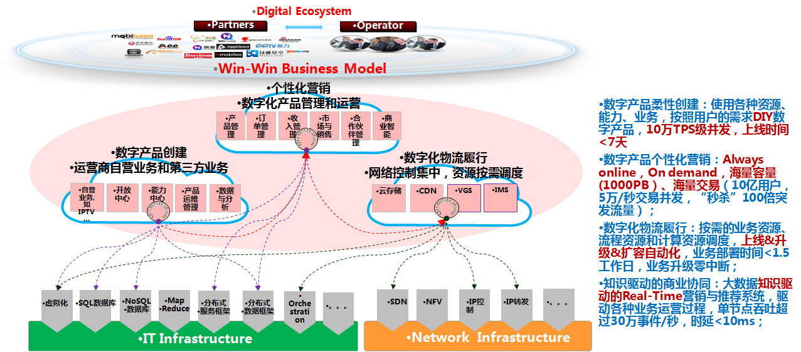
未来创新—面对数字化转型挑战，打造互联网化的企业IT架构

Slide 15

电信软件研发愿景、使命及总体目标
愿 景 | 能力成就客户，软件创造未来
使命 | 聚焦客户价值，落实大平台战略，交付体验最佳、竞争力第一的套件和解决方案，打造适应互联网模式的高效、开放、具备全局观、使命必达的研发组织，支撑电信软件的持续盈利及商业成功。
目 标 | 实施大平台战略，积累并实践DDD、SOA等互联网化设计思想与准则，打造支持海量交易、无级伸缩、应用一键式发布、可面向第三方构建开放生态链的IT PaaS平台。 构建套件化能力，实现无码交付,提升定制效率,打造业界竞争力第一的BES产品和解决方案,支撑运营商数字化运营转型。 基于IT PaaS和大数据套件，实践DevOps互联网开发模式，构建DigitalSDP “5个中心”+“1个框架”，打造最佳价值链聚合运营的下一代云化SDP平台，支撑Hosting互联网化运营。 以项目管控为龙头，精准投放研发能力，实现重点版本的Onetrack交付，构建研发6个1能力，研发费用率降低10%，新业务上线一个月（VRC版本研发TTM 12/6/3个月）。 从业务视角梳理并完成研发组织的聚合，实现去重与共享，落实“精兵强将”策略，探索匹配软件业务的激励机制，营造追求卓越、使命必达的组织氛围。

Slide 16
电信软件面向未来的总体架构
解决方案与服务
架构设计原则
融合计费
VGS
业务交付平台
客户关系管理
IPTV
智能网
SDP
集成服务、定制服务…..
敏捷开发
（元数据驱动、大系统小做、异步）
领域套件Offering
开放平台系统
API管理
数字产品供应管理
…
产品生命周期
产品管理/PC
定价策略与演练
生命周期管理…
Marketing
客户分群
生命周期价值分析
计划、执行、ROI
Campaign
Order Mgt
多渠道与协同
订单管理
开通服务
…
Service Mgt
呼叫中心
客户自服务
服务质量管理
…
高效集成
（套件化、服务化、无状态服务 ）
共享套件
自动部署
（灰度发布、 分而治之）
提升客户体验
互联网用户交互框架
交互轨迹/度量/分析
视觉与用户研究
敏捷创新交付
COTS运行框架/容器
开放集成/CF标准容器
预置能力与跨项目复用
COTS工具-特性开发与ALM
服务集成优化
服务质量实时监控
故障界定与系统SLA
垂直一体化管理
策略定义与管理
业务洞察使能
领域套件&模型(分群，MKT自动化…)
分析COTS应用框架
统计、预测、计划算法
协同沟通交互
Orchestration
SIP AS云化…
CTI云化
自主、自治运行
（组件自治、分布式、容忍不一致性、服务分级、缓存）
平台
自动化运维
（资源云化 、可扩展和弹性Scale Out、分割一切、立体监视）
IT PaaS
SOA
媒体平台
传统CT
自动化运维
弹性伸缩
海量分布式
元数据驱动
千亿级存储
智能接入路由
精准交付
优雅维护
在线开发
灰度发布
流程编排
移动化云化
音视频编解码
媒体识别分析
版本收编
维护能力探索

Slide 17

电信软件研发团队全球布局
南研所
研发中心
欧研所
关键技术合作及突破
美研所
面向未来的技术探索
行业趋势分析
深圳本部
决策中心、设计中心
印度研究所
定制交付

Slide 18





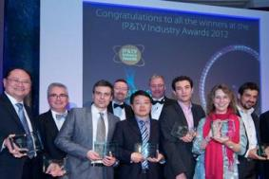
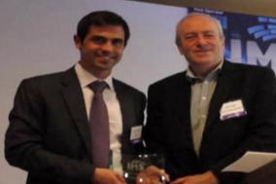
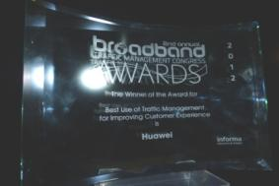
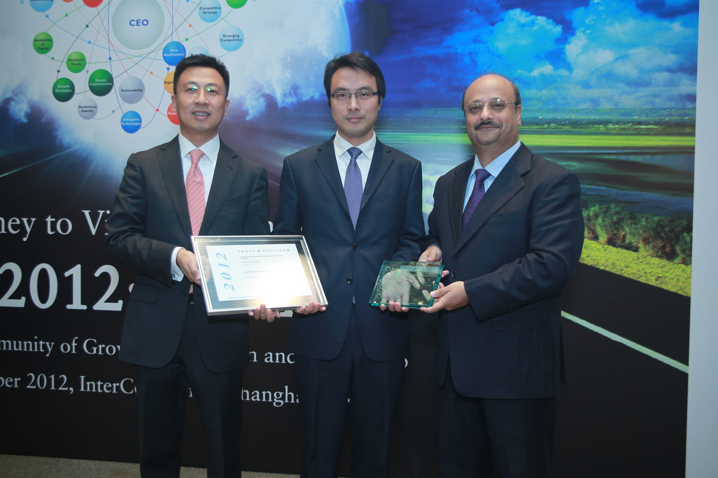
荣誉和市场认同
在电信运营与管理领域，华为运营商软件在中东，非洲和亚太地区排名第一
在过去三年里，华为SDP方案全球市场份额保持第一
华为OCS/CBS方案在客户计费系统市场位列全球第三
华为IPTV方案在全球电信IPTV市场份额位列第一
华为IMS&NGN方案在Gartner魔术象限中位列领导者象限
来源：Gartner, Infonetics:
“最佳解决方案”奖
“最佳多屏电视解决方案”奖
“最佳 VoLTE产品发布和最具创新IMS服务发布”
运用流量管理提高用户体验最佳实践
2012 全球最佳云解决方案提供商

Slide 19

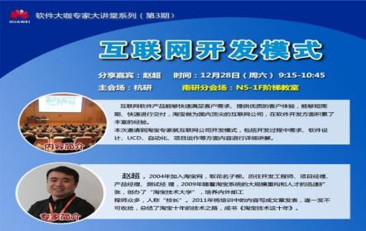


丰富的内部技术交流活动
业界技术交流
至善·名师大讲堂
软件精英俱乐部
OJ练习平台
参加业界知名论坛和技术交流大会，深入交流研讨，与业界前沿同步。
邀请公司内外的业界知名专家或软件大咖，畅谈当前热点技术和前沿研究；
邀请高层管理者、资深HR分享人文、管理方面的感悟与心得。
聚集内部软件编程精英，定期组织专题技术沙龙，研讨共同关注的话题。
依托OJ平台，为基层员工提供编程练习平台，快速提高代码水平；
OJ优秀代码相互借鉴学习，吸收他人编程经验，见贤思齐。

Slide 20
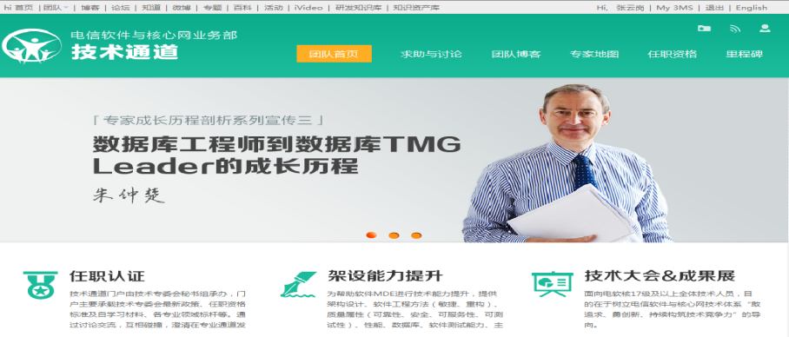
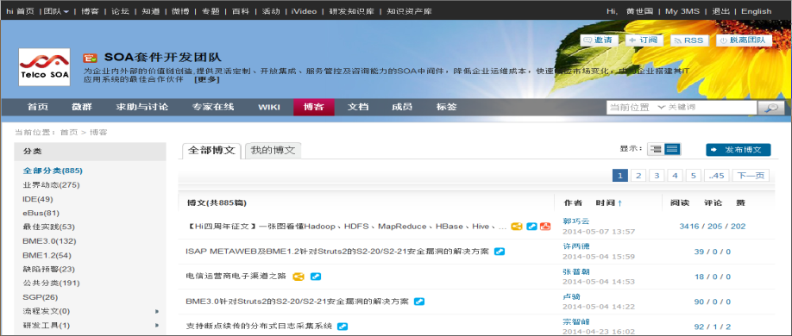
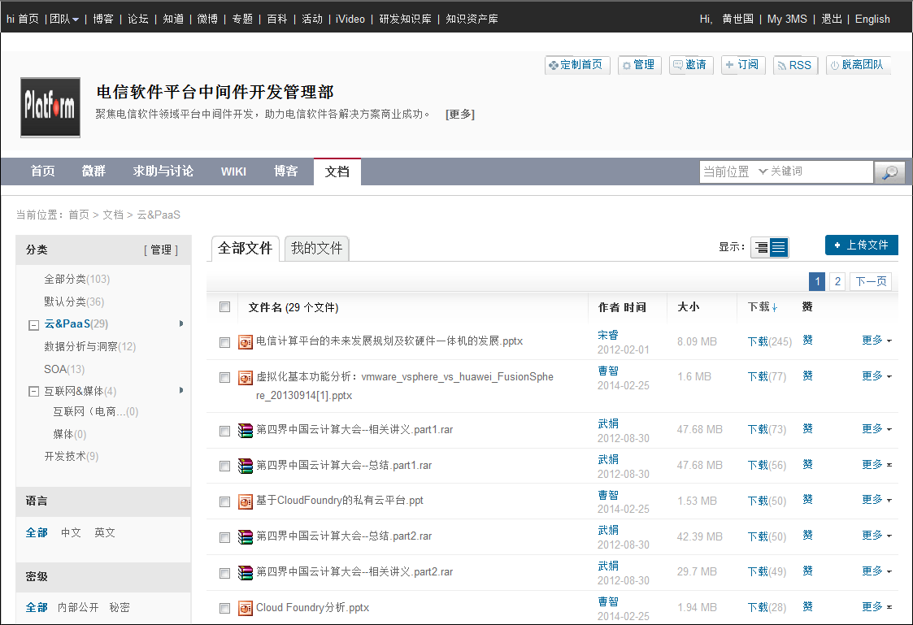
先进的知识管理平台，活跃的技术交流社区

Slide 21
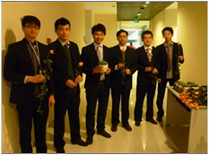
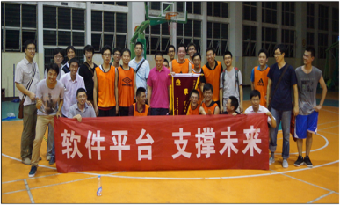
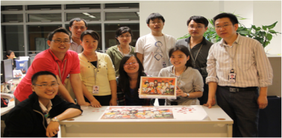




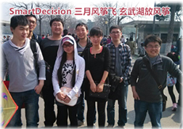
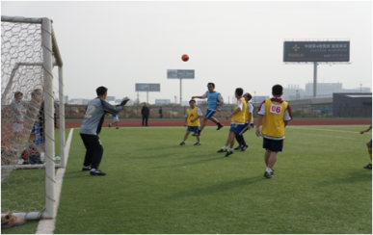




丰富多彩的生活
魅力女人节
篮球协会
欢度六一
喜出望外
骑乐无穷
舞蹈协会
塔吉克办公室
足球协会
圣诞晚会

Slide 22
Agenda
华为公司简介
电信软件在华为
华为工作价值和机会
岗位介绍

Slide 23
加入华为，邂逅你的最佳职场Partner
理工科大学生眼中最理想的雇主
商科大学生眼中最理想的雇主
2013
2014
排名
2013
2014
排名
1
1
国家电网
华为
1
中国银行
中国银行
谷歌
谷歌
2
宝洁
工商银行
2
华为
国家电网
3
工商银行
花旗
3
苹果
腾讯
4
花旗
汇丰
4
中石油
百度
5
建设银行
国家开发银行
5
中国移动
阿里巴巴
6
苹果
阿里巴巴
6
微软
苹果
7
汇丰
宝洁
7
百度
宝马
8
国家开发银行
华为
8
15
注：有5万多名中国大学生在2013年1月至2014年1月期间接受了调查
来源：Universum
（来源： Universum2013年调研报告，调研对象涵盖来自国内100多所重点高校的5万余名学生）
Notes:
信息来源：
2013年：http://www.universumtop100.cn/?utm_source=b8d6345d141c76b4daa55a4ffce55db2&utm_campaign=starmarketer
2014年：http://universumglobal.com/ideal-employer-rankings/student-surveys/china/china-top-100-ideal-employers-2014/

Slide 24




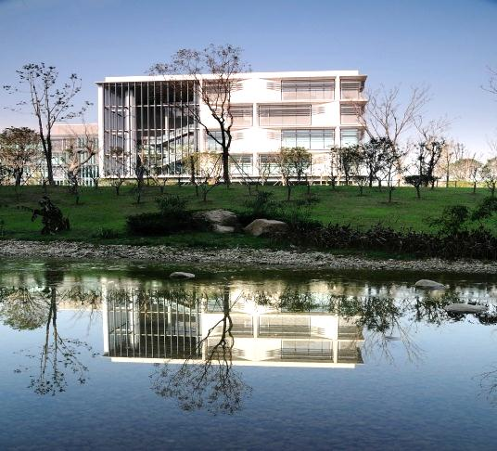

全球工作机会，机遇与挑战并存
发展
薪酬
关系
健康
华为业务遍布全球170+国家，有15个地区部，117个代表处。
全球大量岗位虚位以待，涉及6大职类，18个职位，覆盖软件、IT/云计算、算法、销售、财经、法务、供应链等多个领域。
英国代表处
葡萄牙代表处
上海研究所
这些地方，都会是你
职业发展的起点！
日本代表处
沙特代表处
南京研究所
Notes:
附上研究所或者地区部的图

Slide 25
健全的薪酬体制，提供有竞争力的回报
发展
薪酬
关系
健康
薪酬
总和
基本
工资
奖金
福利
保障
长期
激励
国际
派遣
离家
补助
探亲 机票
工资
奖金
长期激励
收入
行业水平
艰苦
补助
商业
保险
伙食
补助
海外
年休假
第一年
第二年
第三年
第四年
Notes:
补充：
离家补助：每月不低于11250元；
派遣补贴：每天0~50美元不等，根据外派地点不同
伙食补贴：按公司补贴标准，含家属
三套机票：每年三套往返常驻地和中国的探亲机票（可用于自己或家属探亲）
商业旅行险：海外期间若患疾病或遭意外经济上有保障
海外年休假：每年12~19天

Slide 26
完善的保障体制，消除后顾之忧
发展
薪酬
关系
健康
你将拥有社会、商业双重保险，2013年各项福利保障支出62.9亿人民币
社会养老
保险
社会医疗
保险
社会生育
保险
社会工伤
保险
社会失业
保险
住房
公积金
我们的
保障体系
社会保险
商业保险
保险
金额
商业
人身意外
伤害险
商业重大疾病险
商业
寿险
商务
旅行险
50万人民币/人年↑
50万人民币/人年
20万人民币/人年
医疗最低16万/人年↑
Notes:
华为为员工建立了健全的职业健康、医疗与商业保险等保障体系，包含社会保险、商业保险的双重保障。商业保险全部由公司出资，包括商业人身意外伤害保险（最低50万人民币/人.年）、商业寿险（30万人民币/人.年）和商业重大疾病险（20万人民币/人.年）和商务旅行险（医疗最低16万/人.年）等，给予员工法定社会保险及企业法定义务之外的商业保险的保障。
华为还与美国友邦保险等公司合作，建立了全球紧急医疗救助服务。紧急情况下，员工可由专机转送到医疗条件较好的地方得到妥善救治。

Slide 27
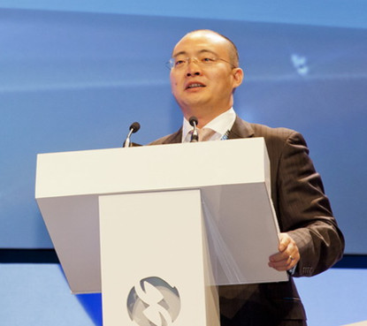

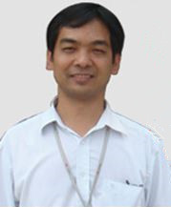

在这里，你的成长会有很多人指引与陪伴
发展
薪酬
关系
健康
主管
导师
技术大牛
荣誉专家
发掘你的优势
职场发展引路人
良师益友
带你融入团队
专业造诣深厚
为你指点迷津
亲切如长辈
用阅历倾听你的心声

Slide 28
在这里，你的健康和安全都能得到完善保障
发展
薪酬
关系
健康
娱乐/运动/
家属互动活动
环境安全
公司将员工的健康与安全放在首位
设立首席员工健康与安全官、职业健康安全领导小组
实施职业健康安全管理体系
完善的健康和安全保障体系
心理咨询/疏导
社会保险与
商业保险
健康与安全
突发事件处理与
重大疾病救治
环境、职业健康
安全管理体系
（EHS System）
健康检查与
疾病预防
膳食与
卫生保证

Slide 29
Agenda
华为公司简介
电信软件在华为
华为工作价值和机会
岗位介绍

Slide 30
招贤纳才-职位描述
岗位名称 | 岗位介绍 | 岗位要求
PaaS系统工程师 | PaaS是一个新兴领域，是云计算领域向纵深演进的核心结点，连接并影响决定未来云计算演进方向。我们专注于构筑华为分布式云计算平台，支撑互联网新业务的创新及传统电信业务的迁移。 | 对云计算架构、分布式通信、分布式数据库/存储/缓存、自动化运维等技术有较深的理解，包括但不局限于： 云计算架构（元数据驱动、高性能低时延的分布式通信、AWS、Cloud Foundery） 分布式数据访问（分布式数据库、分布式存储、分布式缓存、跨数据中心的数据同步备份、NoSQL DB等） 自动化运维（应用的灰度发布、系统故障自动检测隔离、弹性伸缩、主动运维分析、flume、AKA等）
SOA系统工程师 | 华为SOA是面向实时知识型企业转型，融合移动化和互联网化的理念与技术，打造业界领先的体验驱动和敏捷响应的下一代企业架构中间件套件，支撑华为公司从CT向ICT融合，打造华为公司在全球最具有竞争力的软件平台。 | 对下一代企业架构的线性扩展、弹性伸缩、海量分布式交易、知识驱动的智能流程等技术有较深的研究，包括但不限于： 熟悉IBM、Oracle、Tibico或其他领先SOA中间件中的至少一套的架构关键实现 有分布式缓存、分布式消息队列、分布式部署、分布式服务等相关的互联网技术研究 熟悉SOA中间件发展趋势，对于SCA、SDO 、BPEL规范和SOA编程模型了解。
媒体云系统工程师 | 专注于构建智能、高效、优质的媒体云服务（处理、保存、递送、分析），致力于为华为提供E2E的媒体云解决方案。 | 媒体领域相关研究背景，对媒体分布式并行实时处理、分布式海量存储、内容网络、媒体智能分析等技术有较深理解，包括但不局限于： 媒体分布式并行实时处理（Storm、音视频编解码技术、音视频会议等） 分布式海量存储（分布式存储、千亿级小文件、Inline Data等） 内容网络（热度预测、内容网格、智能内容管理、ICN等） 媒体智能分析（自学习媒体流量模型、智能路由调度、计算机视觉&听觉等）
云计算领域研究工程师 | 本岗位致力于构筑智能开放的云业务平台，深入研究该领域关键技术并引导其落地产品。 | 云计算领域相关研究背景，对云计算、分布式计算、服务计算技术有较深的理解，包括： 分布式资源调度、应用性能建模、多租户 开源平台（如OpenStack和CloudFoundry）领域技术 云安全技术

Slide 31
招贤纳才-职位描述
岗位名称 | 岗位介绍 | 岗位要求
数据存储、数据分析、数据挖掘系统工程师 | 致力于构筑海量数据的分布式存储、数据挖掘、实时处理等关键技术，支撑华为战略的竞争力领先和商业成功。 | 大数据领域相关研究背景，对分布式存储、机器学习和数据挖掘、实时计算等技术有较深的理解，包括： 了解 Hadoop、Spark等开源社区技术； 数据存储、机器学习数据挖掘 、数据可视化领域研究； 实时复杂事件处理、流式计算、内存分析和计算领域； 推荐预测，社交网络分析领域；
数据库工程师 | 无论是传统的IT系统，还是新兴的云计算，数据管理永远是最核心的话题（没有之一），我们专注于构筑华为的分布式数据管理平台，支撑电信业务的云化以及新业务创新，为电信软件领域各解决方案提供高效，稳定的数据管理技术。 | 数据库及存储等相关研究背景，对数据库系统实现原理有深入的理解，并有很好的应用实践经验，深入了解一种以上数据库产品的架构和特性，如Oracle、DB2、MySQL等。 精通操作系统的原理，以及c/c++开发语言，有数据库及存储相关的程序开发经验。
物联网研究专家 | 华为聚焦端管云战略，在M2M领域致力于构筑有竞争力的M2M专用管道、开放的能力云平台和价值服务，在众多的M2M细分领域和创新中识别更适合华为发展的业务方向，更好地支撑M2M领域整体产业链的快速发展，帮助客户、用户和M2M领域开发者实现商业成功 | 1）信息处理、自动控制、互联网等相关专业方向； 2）在设备管理、自动控制、信息处理、模式识别/匹配、以及物联网相关垂直行业有较深厚积累和研究，具备较好的研究经验和应用实践经验
网络安全研究工程师 | 云安全、大数据安全、移动应用安全、安全评估、Web安全、密码算法应用、安全应急响应; 负责业务系统的安全性评估与设计，制定相应的安全设计与开发规范，提升产品安全性设计能力，降低产品安全风险； 负责了解和分析行业安全热点和趋势，研究漏洞攻防技术，对安全漏洞进行针对性分析和排查； | 1)通信、网络安全、计算机等相关专业方向，有扎实的信息安全理论基础； 2）热爱网络安全或信息安全技术，对本领域网络安全技术有深入的研究，研究方向在密码学、网络攻防、数据安全、安全协议、移动应用安全、Web安全、安全取证等相关的安全课题，有项目开发经验，具备编程能力； 3）对软件安全架构、安全威胁建模、软件安全评估及度量，软件安全工程方法或工具有直接的研究、开发经验； 安全标准专业技术背景，有深入的研究，能够洞悉本专业领域技术当前面临的主要问题和矛盾，对于未来技术发展趋势有自己的理解； 4）了解行业安全热点和趋势，对业界常见安全漏洞类型非常熟悉，对漏洞攻防技术有较深入的研究。

Slide 32

招贤纳才-职位描述 (一)
PaaS系统工程师
一、岗位介绍
  PaaS是一个新兴领域，是云计算领域向纵深演进的核心结点，连接并影响决定未来云计算演进方向。我们专注于构筑华为分布式云计算平台，支撑互联网新业务的创新及传统电信业务的迁移，支撑华为公司的商业成功。
  二、岗位吸引力
  为什么选择PaaS：新领域挑战大，机会更多，全球ICT行业正在全面转向云计算，云计算可以是您未来20年的职业方向。
  为什么选择我们：您可以专注于云计算领域，与业界一流的专家一起，构筑业界领先的PaaS解决方案，并亲眼见证您的技术成功演化成商业解决方案。同时，您将有机会到美国或欧洲同业界专家共同学习和工作。
三、岗位要求
  PaaS领域相关研究背景，对云计算架构、分布式通信、分布式数据库/存储/缓存、自动化运维等技术有较深的理解，包括但不局限于：
  云计算架构（元数据驱动、高性能低时延的分布式通信、AWS、Cloud Foundery）
  分布式数据访问（分布式数据库、分布式存储、分布式缓存、跨数据中心的数据同步备份、NoSQL DB等）
  自动化运维（应用灰度发布、系统故障自动检测隔离、弹性伸缩、主动运维分析、flume、AKA）
PaaS团队真诚欢迎您的加盟，共同携手开拓这一崭新的领域
  工作地 ：深圳/南京

Slide 33
招贤纳才-职位描述 （二）
SOA系统工程师
一、岗位介绍
  华为SOA是面向实时知识型企业转型，融合移动化和互联网化的理念与技术，打造业界领先的体验驱动和敏捷响应的下一代企业架构中间件套件，支撑华为公司从CT向ICT融合，打造华为公司在全球最具有竞争力的软件平台。
  二、岗位吸引力
  SOA领域既有IBM、Oracle、Tibco等传统的顶尖软件厂商，又有Taobao 、Baidu 、 Amazon等新型的互联网企业，选择了华为SOA，就选择了一个广阔的软件舞台，你能够与业界一流专家一起打造具有全球竞争力和影响力的平台。
  三、岗位要求
  对下一代企业架构的线性扩展、弹性伸缩、海量分布式交易、知识驱动的智能流程等技术有较深的研究，包括但不限于：
  熟悉IBM、Oracle、Tibico或其他领先SOA中间件中的至少一套的架构关键实现
  有分布式缓存、分布式消息队列、分布式部署、分布式服务等相关的互联网技术研究
  熟悉SOA中间件发展趋势，对于SCA、SDO 、BPEL规范和SOA编程模型了解。
SOA团队真诚欢迎您的加盟，共同携手开拓这一崭新的领域
  工作地 ：深圳/南京

Slide 34
招贤纳才-职位描述（三）
媒体云系统工程师
一、岗位介绍
  媒体（视频、音频、图片、文本）是交流的基础，媒体云将对媒体的使用与技术模式产生颠覆性改变。我们专注于构建智能、高效、优质的媒体云服务（处理、保存、递送、分析），致力于为华为提供E2E的媒体云解决方案，支撑华为公司的商业成功。
  二、岗位吸引力
  为什么选择媒体：未来网络90%以上的流量是媒体。媒体领域挑战大，机会更多，媒体可以是您未来20年的职业方向。
  为什么选择我们：您可以专注于媒体领域，与业界一流的专家一起，构筑业界领先的媒体云解决方案，并亲眼见证您的技术成功演化成商业解决方案。同时，您将有机会到美国或欧洲同业界专家共同学习和工作。
三、岗位要求
  媒体领域相关研究背景，对媒体分布式并行实时处理、分布式海量存储、内容网络、媒体智能分析等技术有较深理解，包括但不局限于：
  媒体分布式并行实时处理（Storm、音视频编解码技术、音视频会议等）
  分布式海量存储（分布式存储、千亿级小文件、Inline Data等）
  内容网络（热度预测、内容网格、智能内容管理、ICN等）
  媒体智能分析（自学习媒体流量模型、智能路由调度、计算机视觉&听觉等）
媒体团队真诚欢迎您的加盟，共同携手开拓这一崭新的领域
  工作地 ：深圳/南京

Slide 35
招贤纳才-职位描述（四）
数据存储、数据分析、数据挖掘系统工程师
  一、岗位介绍
  随着华为端管云战略的确立，构建海量数据的存储和分析解决方案是我司面临的重要挑战；致力于构筑海量数据的分布式存储、数据挖掘、实时处理等关键技术，支撑我司端管云战略的竞争力领先和商业成功。
  二、岗位吸引力
  在这里您将与业界领域专家一起工作，可以挖掘和分析PB级的海量数据，设计数十亿流量的数据产品和服务，和世界顶级数据科学家探索和变现大数据的价值，构建和打造业界有竞争力、有影响力的大数据商业解决方案，并将有机会到海外同业界一流专家共同工作交流，用您的梦想改变世界！
  如果您是大数据的狂热者，如果您是热爱钻研数据的分析师，如果您是热情的产品达人，欢迎加入我们，我们是一支朝气蓬勃的年轻团队，我们肩负着华为大数据整合与创新的光荣使命，构建了一个宽广的舞台，支撑能人志士大展宏图。
  三、岗位要求
  大数据领域相关研究背景，对分布式存储、机器学习和数据挖掘、实时计算等技术有较深的理解，包括：
  Hadoop、Spark等开源社区技术；
  数据存储、机器学习数据挖掘 、数据可视化领域；
  实时复杂事件处理、流式计算、内存分析和计算领域；
  推荐预测，社交网络分析；
大数据团队真诚欢迎学子加盟，一起站在大数据领域的潮流浪尖
  工作地 ：深圳/南京

Slide 36
招贤纳才-职位描述（五）
数据库工程师
一、岗位介绍
  无论是传统的IT系统，还是新兴的云计算，数据管理永远是最核心的话题（没有之一），我们专注于构筑华为的分布式数据管理平台，支撑电信业务的云化以及新业务创新，为电信软件领域各解决方案提供高效，稳定的数据管理技术。
  二、岗位吸引力
  数据库技术是传统的，也是新兴的，它从来就没有老去，它一直处于IT技术的核心，数据库技术专家是IT领域为数不多的可以干到退休的工种。
  在电信软件数据库团队，您可以专注于数据库技术领域，与业界一流的专家一起潜心研究云计算和大数据时代的数据管理技术，构筑业界领先的数据管理平台，并亲眼见证您的技术成功演化成商业解决方案。
三、岗位要求
1）计算机专业（数据库技术与应用，分布式并行计算等）。
2）对数据库系统实现原理有深入的理解，并有很好的应用实践经验，深入了解一种以上数据库产品的架构和特性，如Oracle、DB2、MySQL等。
3）精通操作系统的原理，以及c/c++开发语言，有数据库相关的程序开发经验。
电信软件数据库团队真诚欢迎您的加盟，共同携手让数据变得更美好
  工作地 ：深圳/南京

Slide 37
招贤纳才-职位描述（六）
  云计算领域研究工程师
  一、岗位介绍
  随着华为端管云战略的确立，构建有竞争力的端、管、云的系统软件是我司面临的重要挑战；本岗位致力于构筑智能开放的云业务平台，深入研究该领域关键技术并引导其落地产品，支撑我司端管云战略的竞争力领先和商业成功。
  二、岗位吸引力
  您会专注于云端智能开放云平台的关键技术的研究和突破，作为资深研究工程师，参与技术项目的设计与开发，并引领业界先进技术落地华为产品；
  您将与业界领域专家一起工作，构建和打造业界有竞争力、有影响力的智能开放云解决方案；并将有机会到海外同业界一流专家共同工作交流；广泛参与国际国内各类业界活动，包括学术会议、标准会议、展会等，树立您的专家影响力。
  我们是一支朝气蓬勃的年轻团队，构建了一个宽广的舞台，支撑能人志士大展宏图。
  三、岗位要求
  云计算领域相关研究背景，对云计算、分布式计算、服务计算技术有较深的理解，包括：
  分布式资源调度、应用性能建模、多租户
  开源平台（如OpenStack和CloudFoundry）领域技术
  云安全技术
云计算团队真诚欢迎学子加盟，一起云中漫步，翱翔天际。
  工作地 ：深圳/南京

Slide 38
招贤纳才-职位描述（七）
物联网研究工程师
  一、岗位介绍
  华为聚焦端管云战略，在M2M领域致力于构筑有竞争力的M2M专用管道、开放的能力云平台和价值服务，在众多的M2M细分领域和创新中识别更适合华为发展的业务方向，更好地支撑M2M领域整体产业链的快速发展，帮助客户、用户和M2M领域开发者实现商业成功
  二、岗位吸引力
  您会专注面向M2M领域的终端、传输、云服务相关关键技术的识别和突破，作为M2M领域平台和业务系统工程师，参与项目的设计与开发，并引领团队开发落地；
  您将接触业界创新的M2M业务以及不同的行业方向，不断突破自己的创新能力。
  华为在M2M领域目前还属于创新领域产品化的转型期，您既可以得到前期创新团队对关键技术和能力的长期积累的支撑，又可以与整个团队一起成长壮大，享受成功的喜悦。
  三、岗位要求
  1）信息处理、自动控制、互联网等相关专业方向；
  2）在设备管理、自动控制、信息处理、模式识别/匹配、以及物联网相关垂直行业有较深厚积累和研究，具备较好的研究经验和应用实践经验
数字业务团队真诚欢迎学子加盟，一起在物联网这片天空振翅翱翔。
  工作地 ：深圳/南京

Slide 39
招贤纳才-职位描述（八）
网络安全研究工程师
  一、岗位介绍
  主导安全领域安全能力构建，支持产品安全能力交付，对产品线关键安全技术竞争力负责，持续保持0安全危机事件和持续构筑产品安全能力；
  负责业务系统的安全性评估与设计，制定相应的安全设计与开发规范，提升产品安全性设计能力，降低产品安全风险；
  负责了解和分析行业安全热点和趋势，研究漏洞攻防技术，对安全漏洞进行针对性分析和排查；
  例如：云安全、大数据安全、移动应用安全、安全评估、Web安全、密码算法应用、安全应急响应等。
  三、岗位要求
  1)通信、网络安全、计算机等相关专业方向，有扎实的信息安全理论基础；
  2）热爱网络安全或信息安全技术，对本领域网络安全技术有深入的研究，研究方向在密码学、网络攻防、数据安全、安全协议、移动应用安全、Web安全、安全取证等相关的安全课题，有项目开发经验，具备编程能力；
  3）对软件安全架构、安全威胁建模、软件安全评估及度量，软件安全工程方法或工具有直接的研究、开发经验；
  安全标准专业技术背景，有深入的研究，能够洞悉本专业领域技术当前面临的主要问题和矛盾，对于未来技术发展趋势有自己的理解；
  4）了解行业安全热点和趋势，对业界常见安全漏洞类型非常熟悉，对漏洞攻防技术有较深入研究
网络安全是挑战，更是机遇
  工作地 ：深圳/南京

Slide 40
华为公司联系人信息
电信软件 高端招聘/博士特招 项目经理 圣荣
华为技术有限公司南京研究所
地址：中国-南京-雨花台软件大道101号华为南京基地（210012）
手机：15105191850
邮箱：shengrong@huawei.com
微信：shengronghw

